Slide 1
Môn: Thương mại điện tử Giảng viên: Trần Thành Đạt Nhóm 6: Phạm Quang Minh(nhóm trưởng) Nghiêm Trọng Tân
ĐỀ BÀI:

Slide 2
1, Đặt vấn đề
Đồ điện lạnh là 1 đồ dùng không thể thiếu trong cuộc sống hiện nay, giúp ích rất nhiều trong gia đình. Nó không chỉ bảo quản đồ ăn thức uống, còn giúp đông đá, thậm chí là ướp gia vị nếu cần ướp lạnh. Một số sản phẩm như điều hòa có thể giúp làm mát vào mùa hè, làm ấm vào mùa đông. Hơn nữa, đây là một mặt hàng mới lạ trong kinh doanh online, tiềm năng phát triển rất lớn. Vì đây là đồ dùng mà nhà nhà đều cần có. Bài toán cần đặt ra bây giờ là xây dựng 1 website thương mại điện tử, có độ phủ sóng lớn, giúp nhiều người tiếp cận được nhiều mặt hàng đồ điện lạnh hơn.

Slide 3
2, Mục tiêu
Xây dựng các chức năng
Khách: Tìm kiếm sản phẩm cần mua, xem thông tin sản phẩm,thêm sản phẩm vào giỏ hàng, đặt hàng , quản lí giỏ hàng.
Quản trị viên: Tổng quan, quản lí danh mục, quản lí thương hiệu, quản lí sản phẩm, quản lí bình luận, quản lí đơn hàng, quản lí shipper.
Giao diện: Thân thiện với người sử dụng

Slide 4
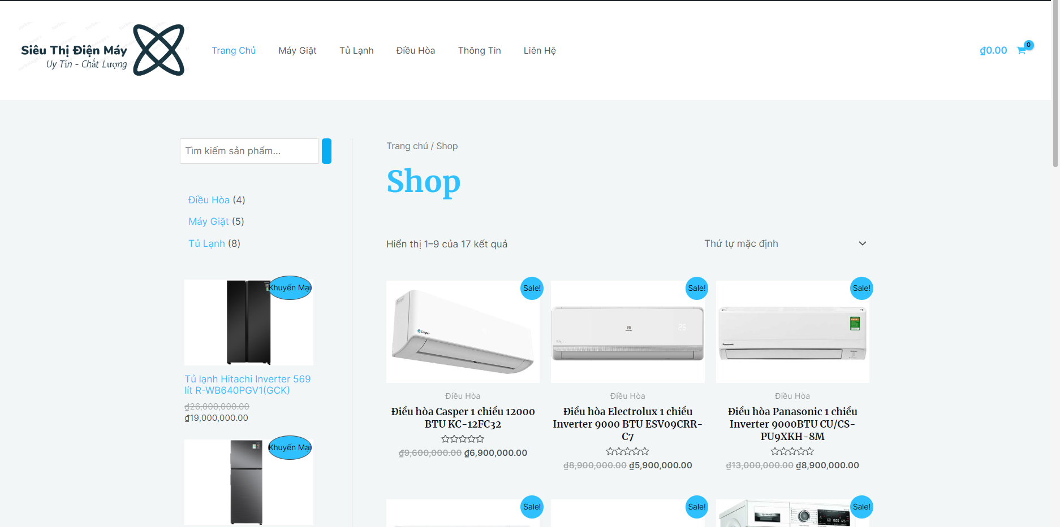
Hình thức và cách sử dụng

Slide 5
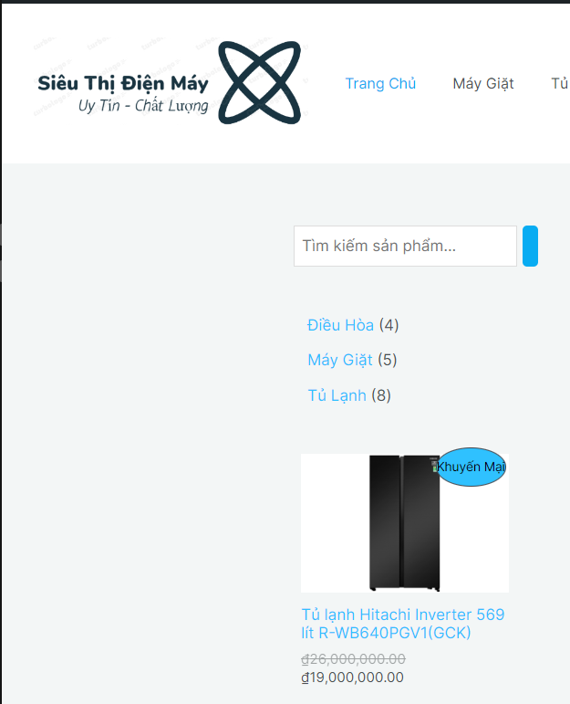

Slide 6
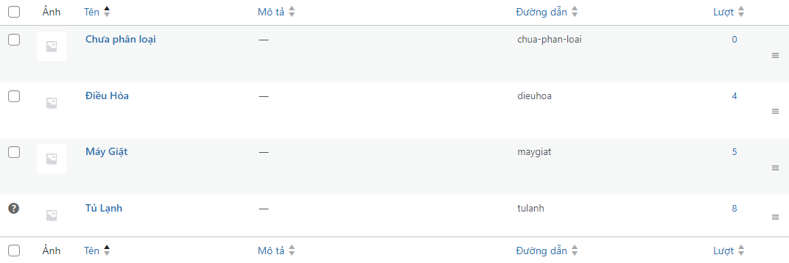

Slide 7
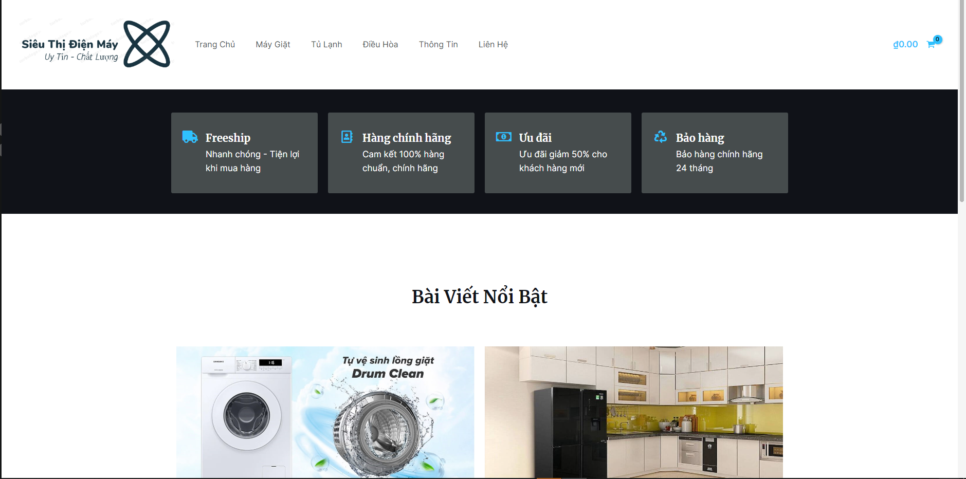

Slide 8
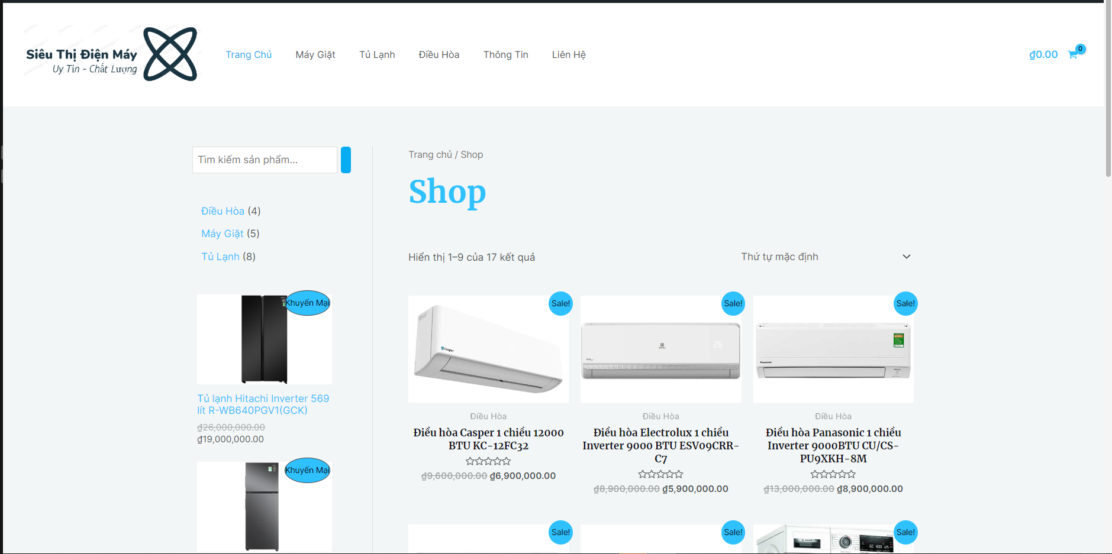

Slide 9
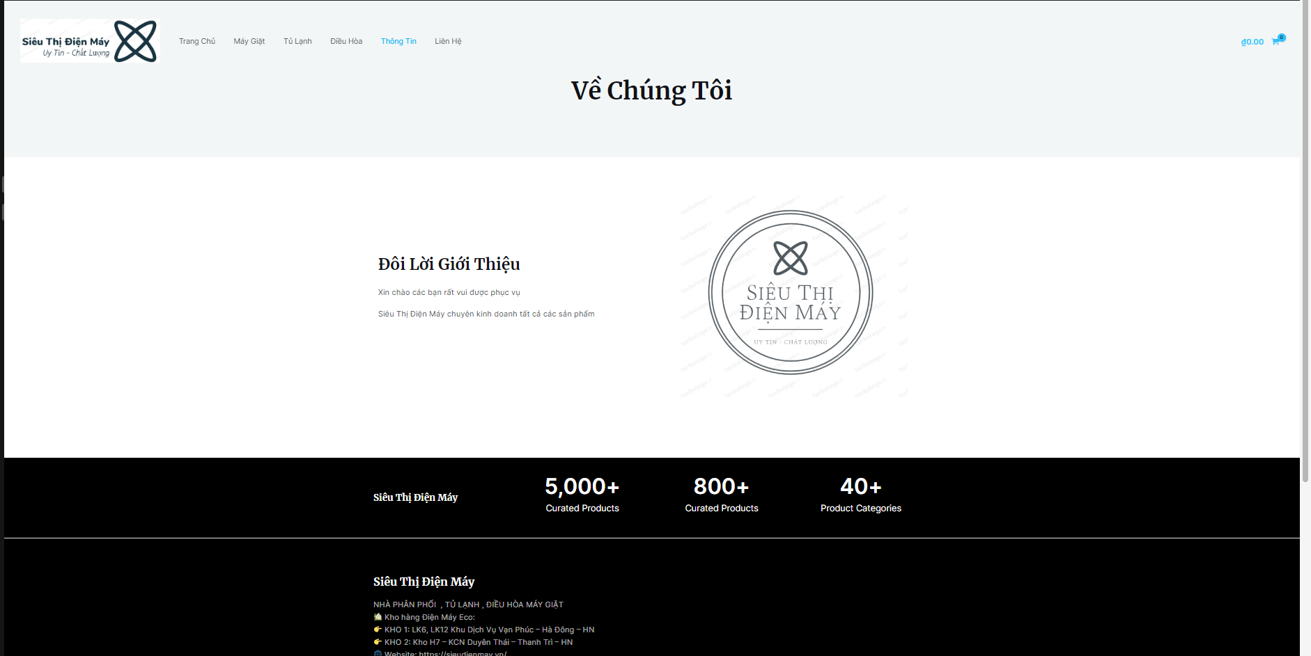

Slide 10
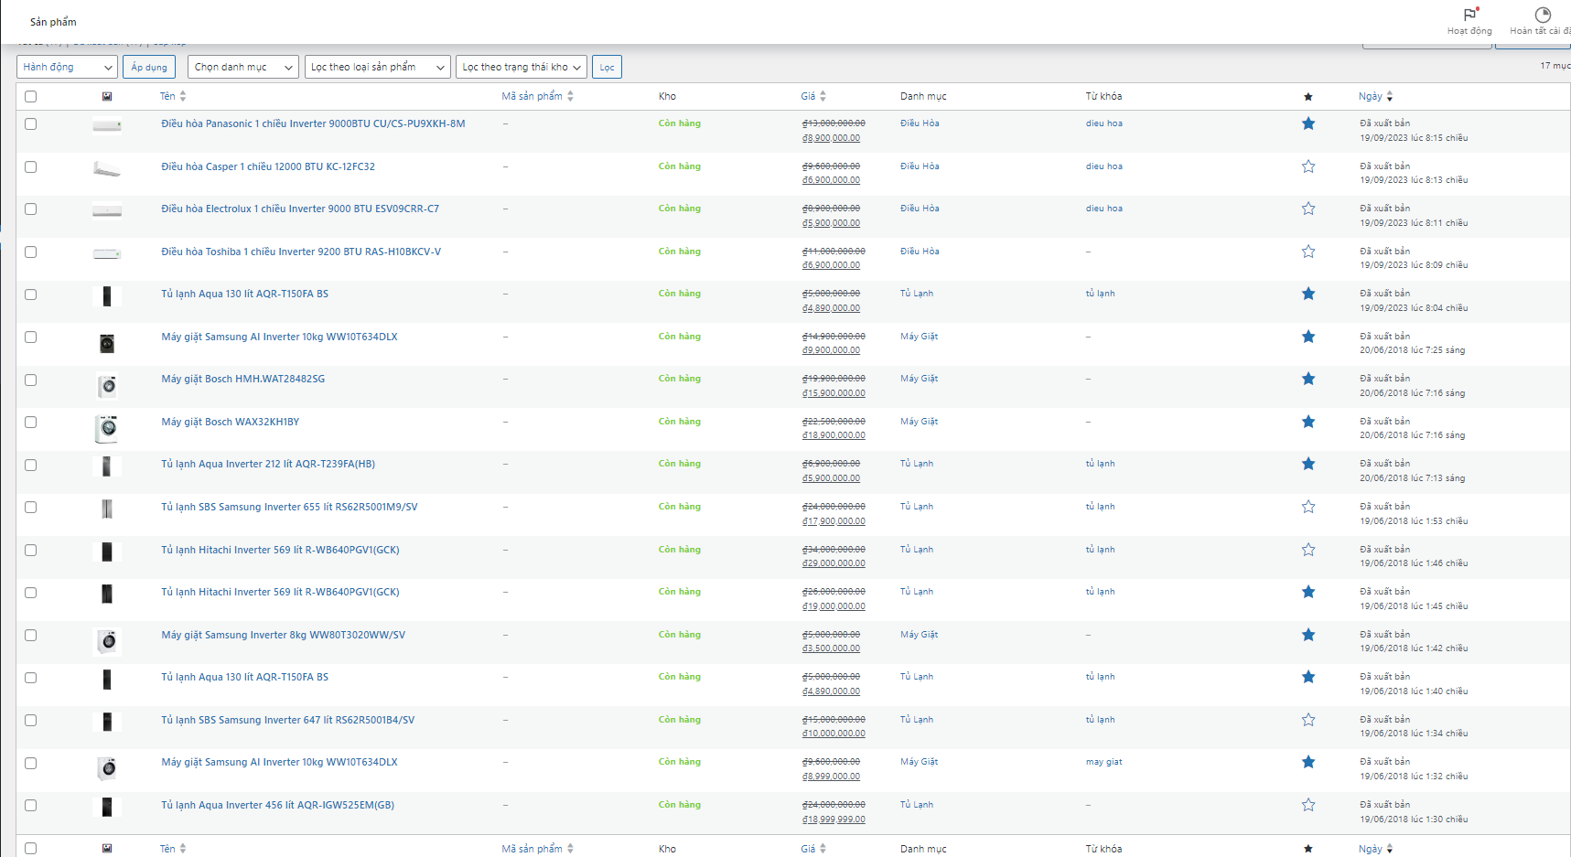

Slide 11
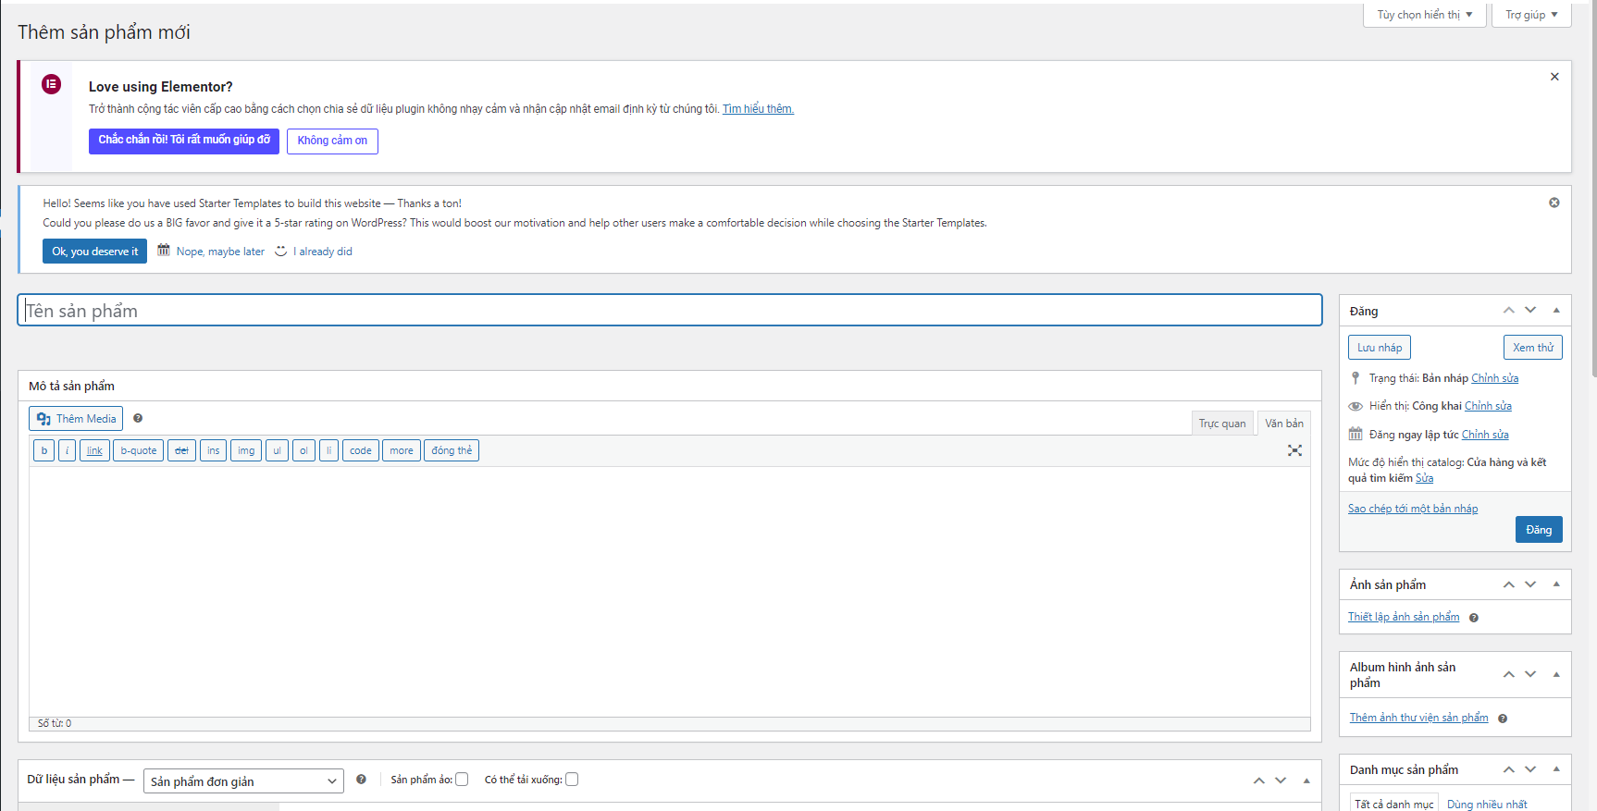

Slide 12
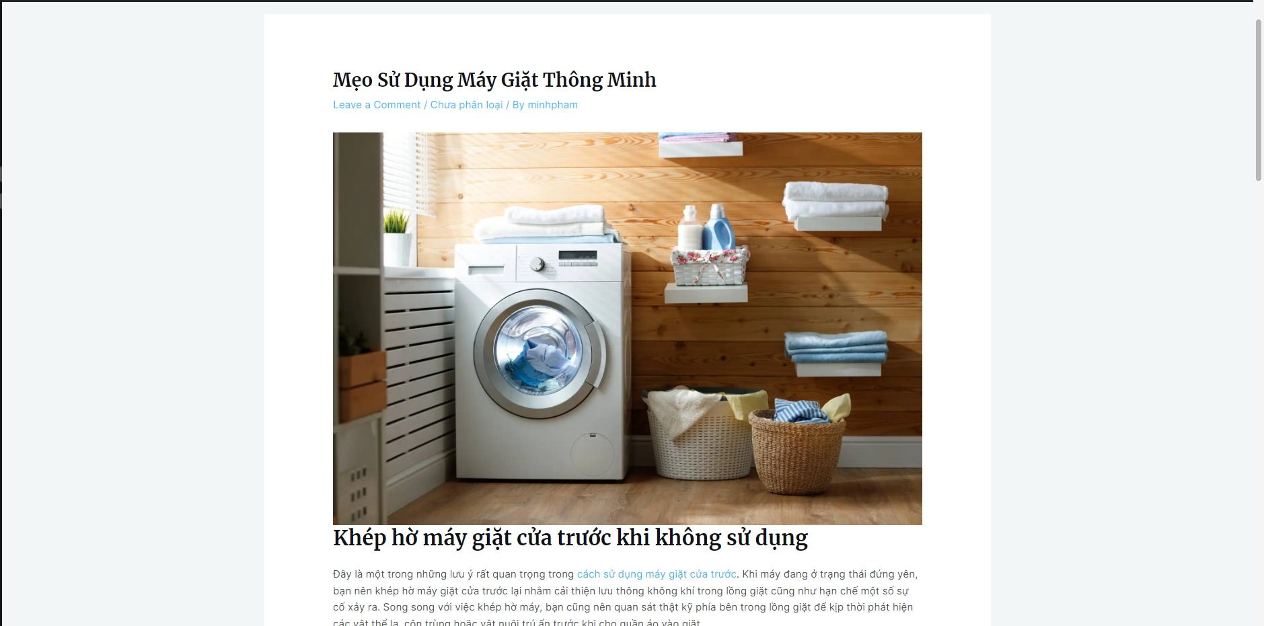

Slide 13
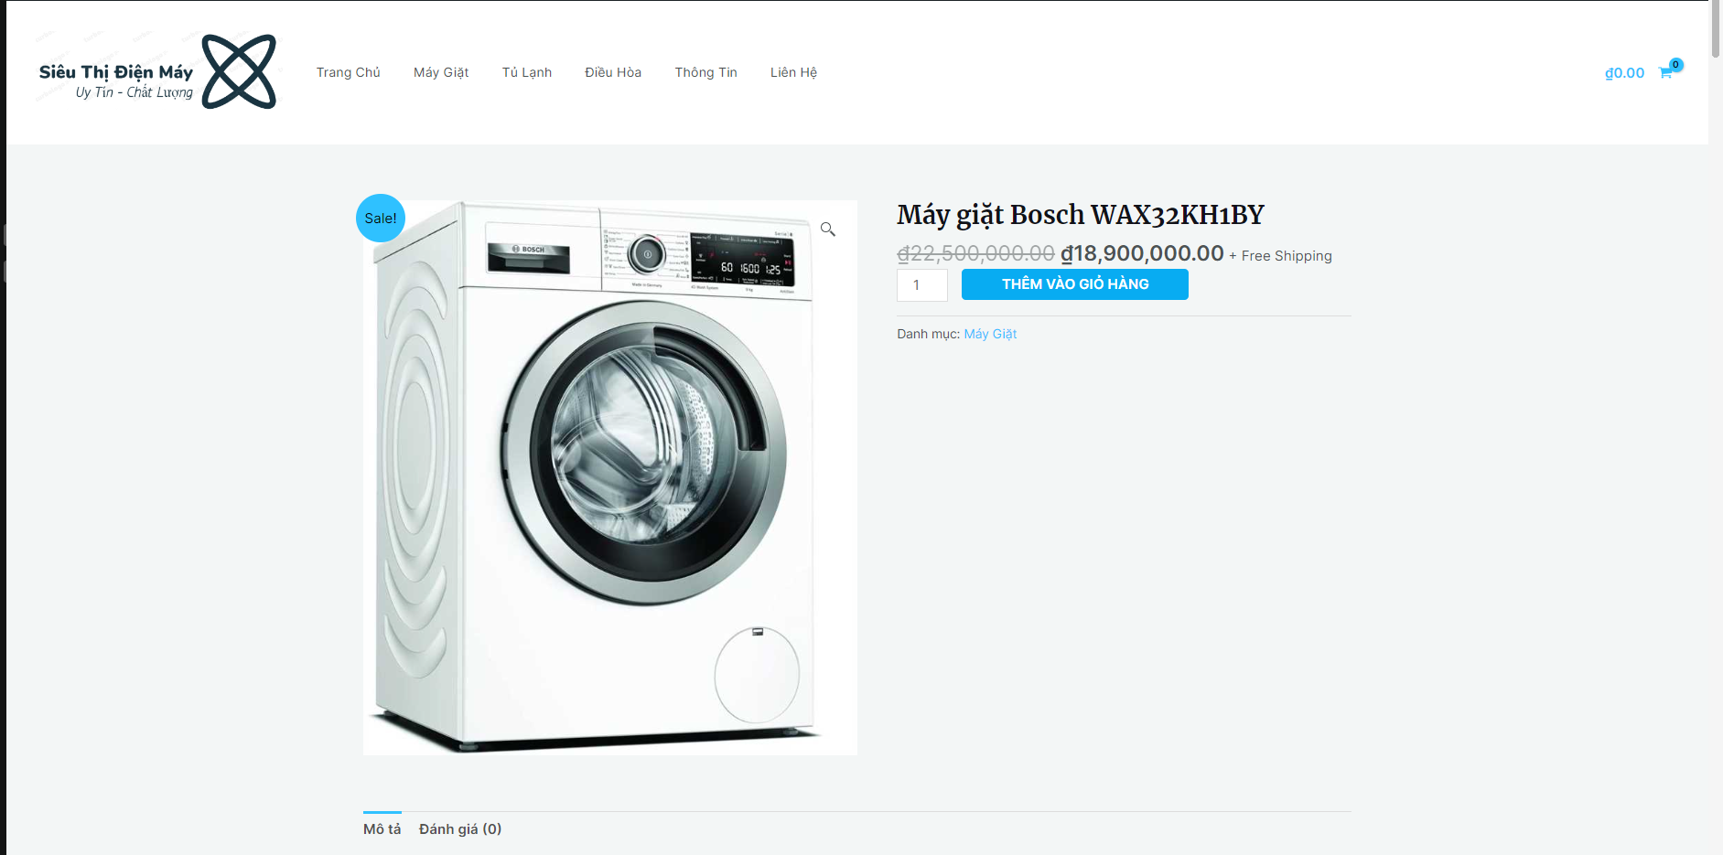

Slide 14
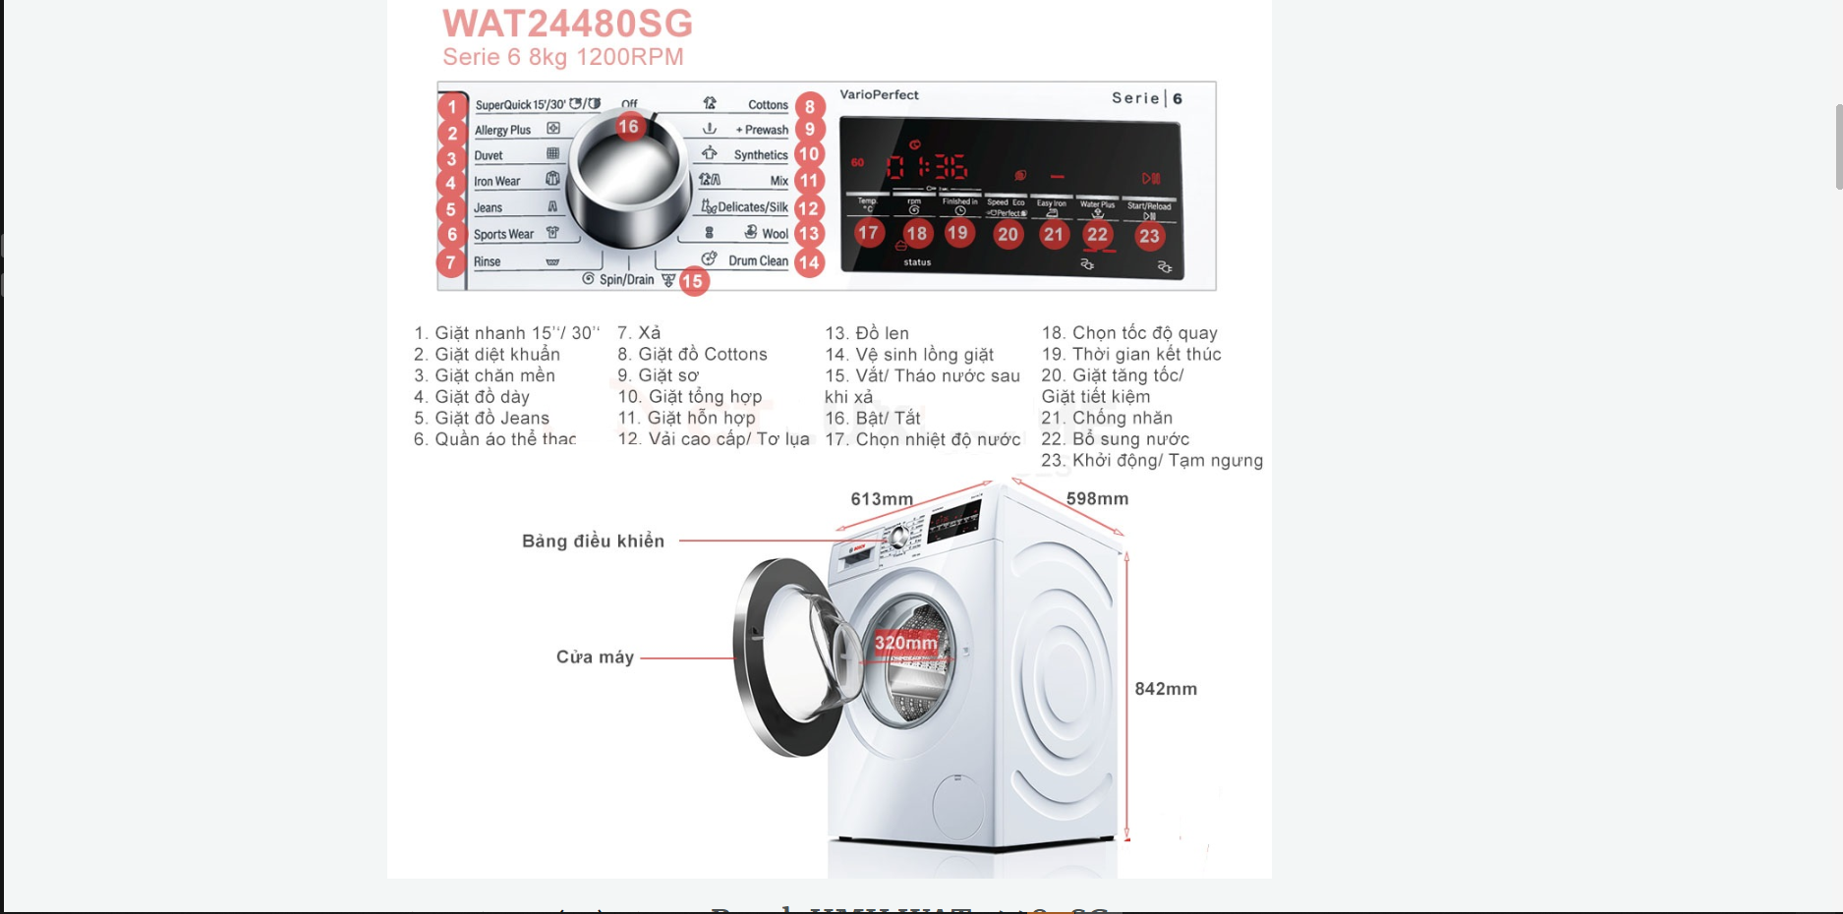

Slide 15
3, Xây dựng trang web

Slide 16
4, Tổng kết
Chúng tôi mong muốn mang đến cho khách hàng những sản phẩm tốt nhất, phù hợp nhất, đảm bảo chất lượng, cũng như tích cực cải tiến các sản phẩm ngày càng tân tiến, an toàn, tiện lợi. Rất mong là doanh nghiệp sẽ phát triển hơn trong tương lai, làm hài lòng khách hàng hơn nữa.

